Slide 1
ফুলেল শুভেচ্ছা

Slide 2
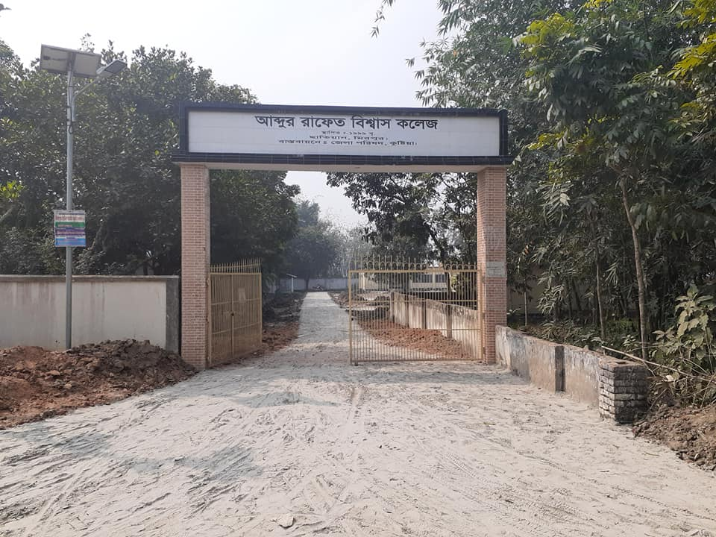

Slide 3
শিক্ষক পরিচিতি
গোপাল চন্দ্র দেবনাথ প্রভাষক জীববিজ্ঞান বিভাগ আব্দুর রাফেত বিশ্বাস কলেজ ছাতিয়ান,মিরপুর,কুষ্টিয়া।
মোবাইলঃ ০১৭১৮৬১৬৬১১
ই-মেইলঃgcdn1977@gmail.com

Slide 4
পাঠ পরিচিতি
শ্রেণিঃ একাদশ-দ্বাদশ
বিষয়ঃ জীববিজ্ঞান ১ম পত্র
অধ্যায়ঃ চতুর্থ
অণুজীব

Slide 5
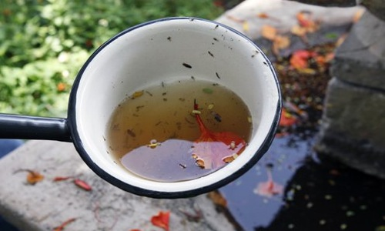
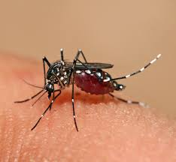
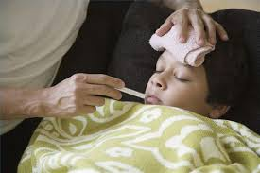
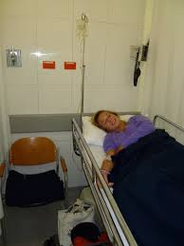
ছবিগুলো পর্যবেক্ষণ কর

Slide 6
পাঠ শিরোনাম
ডেঙ্গী জ্বর

Slide 7
শিখনফল এই পাঠ শেষে শিক্ষার্থীরা……
১।ডেঙ্গী জ্বর কী তা বলতে পারবে।
২।ডেঙ্গী জ্বরের লক্ষণগুলো বলতে পারবে।
৩।ডেঙ্গী জ্বরের কারণ বিশ্লেষণ করে প্রতিকারের ব্যবস্থা গ্রহন করতে পারবে।

Slide 8
ডেঙ্গী জ্বর
ডেঙ্গী জ্বর (ডেঙ্গু) বা হাড়ভাঙ্গা জ্বর একটি ফ্ল্যাভি ভাইরাস জনিত রোগ। যা এডিস নামক মশকীর মাধ্যমে ছড়ায়।

Slide 9
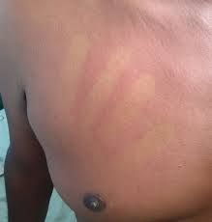
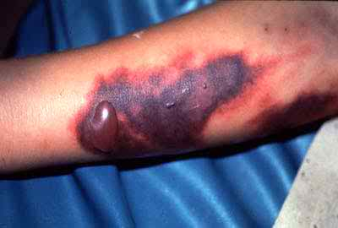
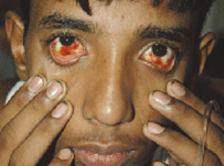
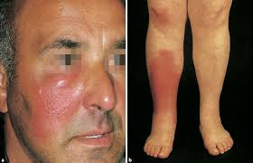
ডেঙ্গী জ্বরের লক্ষণ
র‍্যাশ হয়েছেঃ
১।গায়ে লাল দাগ হয় ।
২।ঘামাচির মত ফুস্কুরি উঠে ।
রক্ত জমাট বেঁধে গেছে
চোখে রক্ত ক্ষরণ হয়েছে
ত্বক লাল ও চোখে ঝাপসা দেখছে

Slide 10
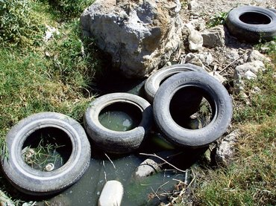
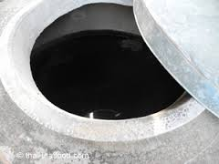
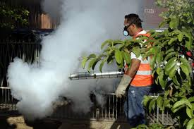
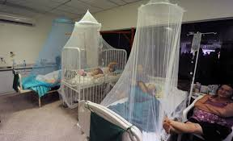
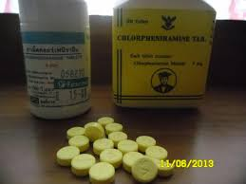
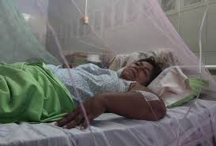
মশার প্রজনন ক্ষেত্র নষ্ট করা হচ্ছে
প্রয়োজনে হাসপাতাল যাওয়া
ওষুধ খেতে হবে
মশারীর ব্যবহার

Slide 11
একক কাজ
১।ডেঙ্গী জ্বর কি?

Slide 12
দলীয় কাজ
১।ডেঙ্গী জ্বর থেকে পরিত্রাণের জন্য কী কী ব্যবস্থা গ্রহণ করবে তা লিখ।

Slide 13
মূল্যায়ন
১। ডেঙ্গী জ্বরের বাহক কে?
২। ডেঙ্গী জ্বরের জন্য দায়ী কোন ভাইরাস?
৩। ডেঙ্গু শক সিনড্রোমে কী কী লক্ষণ দেখা যায়।

Slide 14
বাড়ির কাজ
১।ডেঙ্গী জ্বরের কারণ সম্বলিত পোষ্টার তৈরী করবে।

Slide 15
Google Classroom এর Word File এ একক কাজ, দলীয় কাজ, মূল্যায়ন এবং বাড়ির কাজ লিখে দিতে পারবে। Google Classroom এর Class code/Link- ft6aymr

Slide 16
ধন্যবাদ

